Slide 1
코로나19 전후 영화 특성에 따른 영화 소비 패턴의 변화
6조 오전석 정은주
08/17/2023
225
# 5

Slide 2
코로나19 전후 영화 특성에 따른 영화 소비 패턴의 변화
INDEX
01
03
프로젝트 개요
프로젝트 기획 배경 및 목표
구성원 및 역할
수행 결과 및 기대효과
프로젝트 환경 구축
프로젝트 diagram
처리 및 분석한 내용
인사이트 도출
향후 개선 사항 및 기대효과
02
04
프로젝트 수행 절차 및 방법
개발후기 및 느낀 점

Slide 3



01
프로젝트 기획 배경 및 목표
프로젝트 개요
“코로나 이후로 영화관 잘 안 가게 된다.”
“액션이나 판타지 같이 화려한 영화만 영화관 가서 보고
다른 건 그냥 OTT 로 본다.”
“한국 영화는 더 안 찾아 보게 된 것 같다.”
-> 그렇다면 영화관에서 주로 소비하는 영화가 진짜 달라졌을까?

Slide 4
01
프로젝트 기획 배경 및 목표
프로젝트 개요
2018년 ~ 2022년 연도별, 월별 영화 매출액 및 관객 수 확인
2020년 ~ 2022년 코로나 확진자 수와 영화 관람 추이 비교
2018년 ~ 2022년 제작 국가별 영화 매출액 및 관객 수 확인
2018년 ~ 2022년 영화 구분별(일반 영화/독립, 예술 영화) 매출액 및 관객 수 확인

Slide 5


01
구성원 및 역할
프로젝트 개요
6조 우리만 둘이조 (ㅠㅠ)
조장 정은주
조원 오전석
프로젝트 환경 구축 매뉴얼 작성
월별, 영화 구분별 매출액/관객수 분석
PPT 제작 및 최종 발표
프로젝트 diagram 작성
연도별, 월별 코로나 확진자 분석
연도별, 제작 국가별 매출액/관객수 분석
PPT 제작

Slide 6
02
프로젝트 수행 절차 및 방법
프로젝트 수행 절차 및 방법
프로젝트 기획 및 주제 선정
데이터 수집 (서울 열린 데이터 광장, KoBIS)
데이터 확인 및 전처리
분석을 위한 코드 작성 (주 사용 패키지 : Pandas, Matplotlib)
프로젝트 환경 구축 매뉴얼 작성
프로젝트 diagram 제작
Streamlit을 이용한 웹 표출
최종 결론 도출

Slide 7
03
프로젝트 환경 구축
수행 결과 및 기대효과
가상환경 구축 매뉴얼, streamlit 매뉴얼
: Streamlit 웹 참조

Slide 8
03
프로젝트 diagram
수행 결과 및 기대효과
프로젝트 diagram
: Streamlit 웹 참조

Slide 9
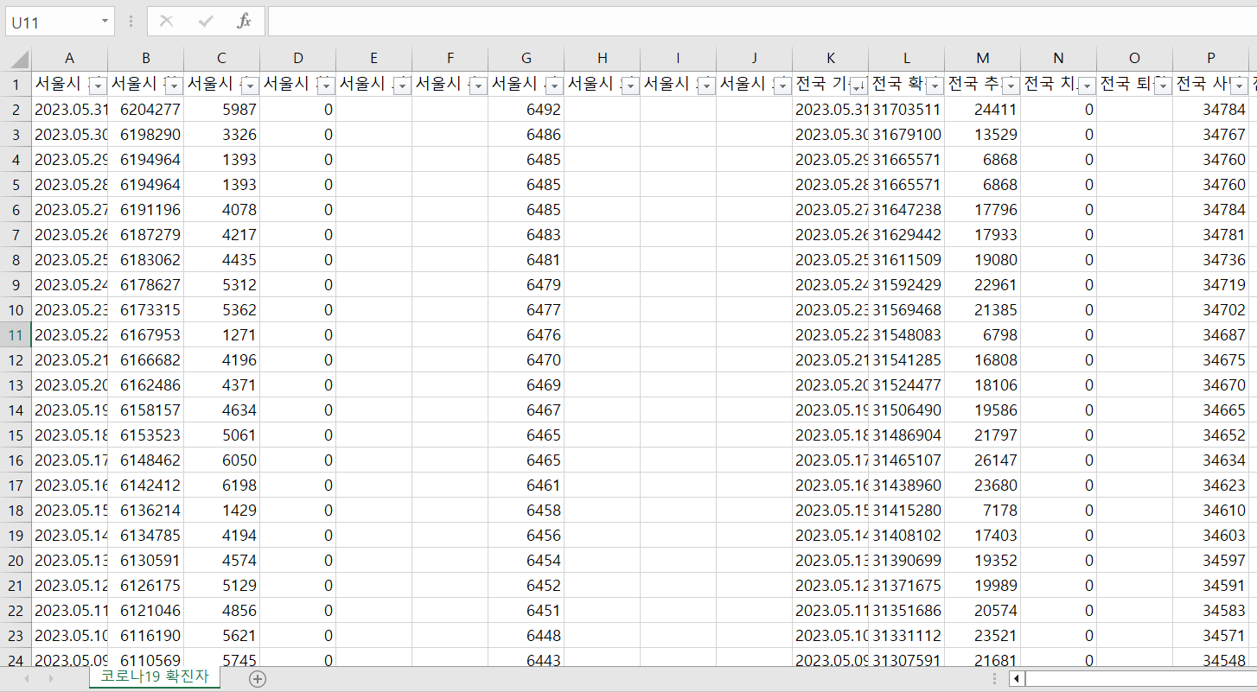
03
처리 및 분석한 내용
수행 결과 및 기대효과

Slide 10
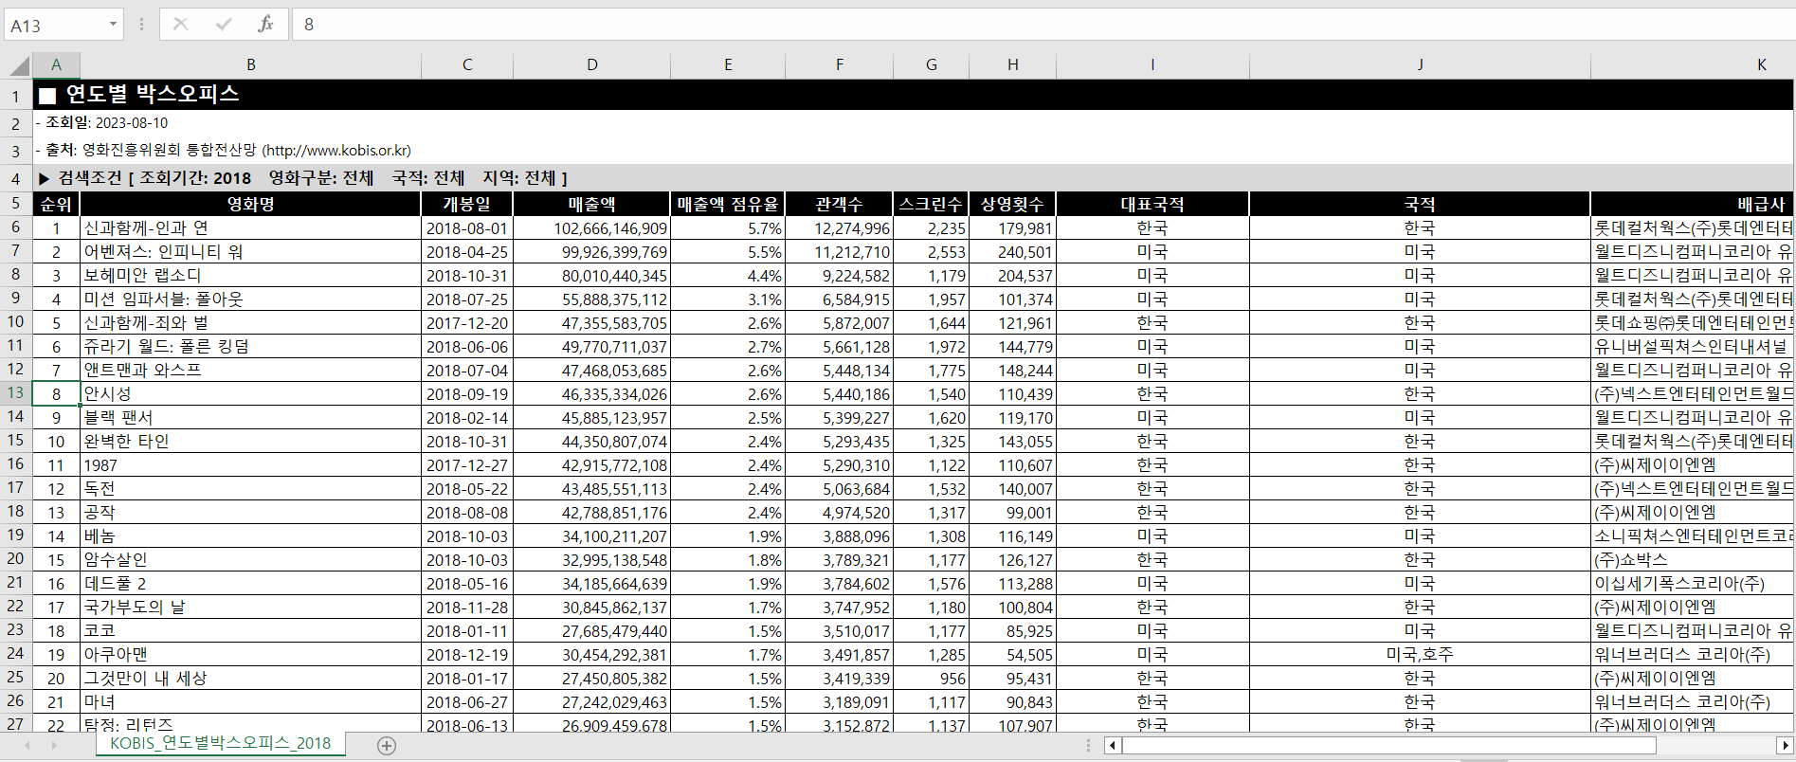
03
처리 및 분석한 내용
수행 결과 및 기대효과

Slide 11
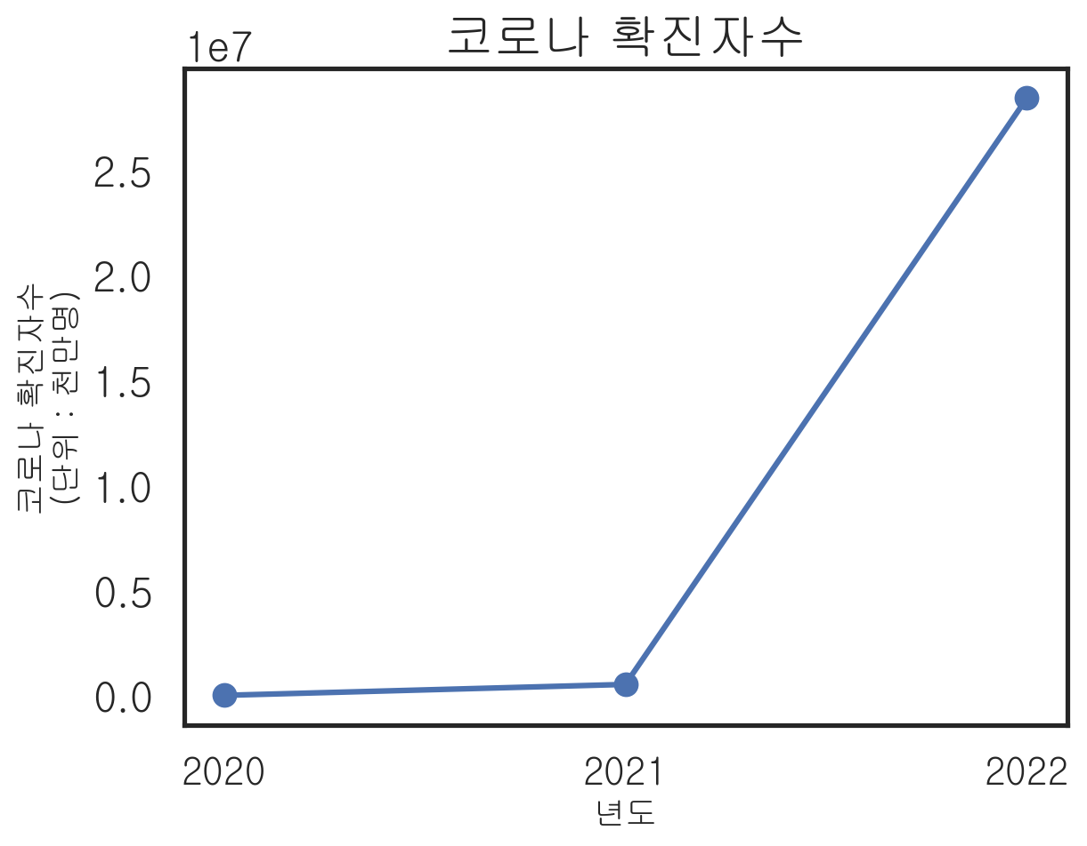
03
처리 및 분석한 내용
수행 결과 및 기대효과

Slide 12
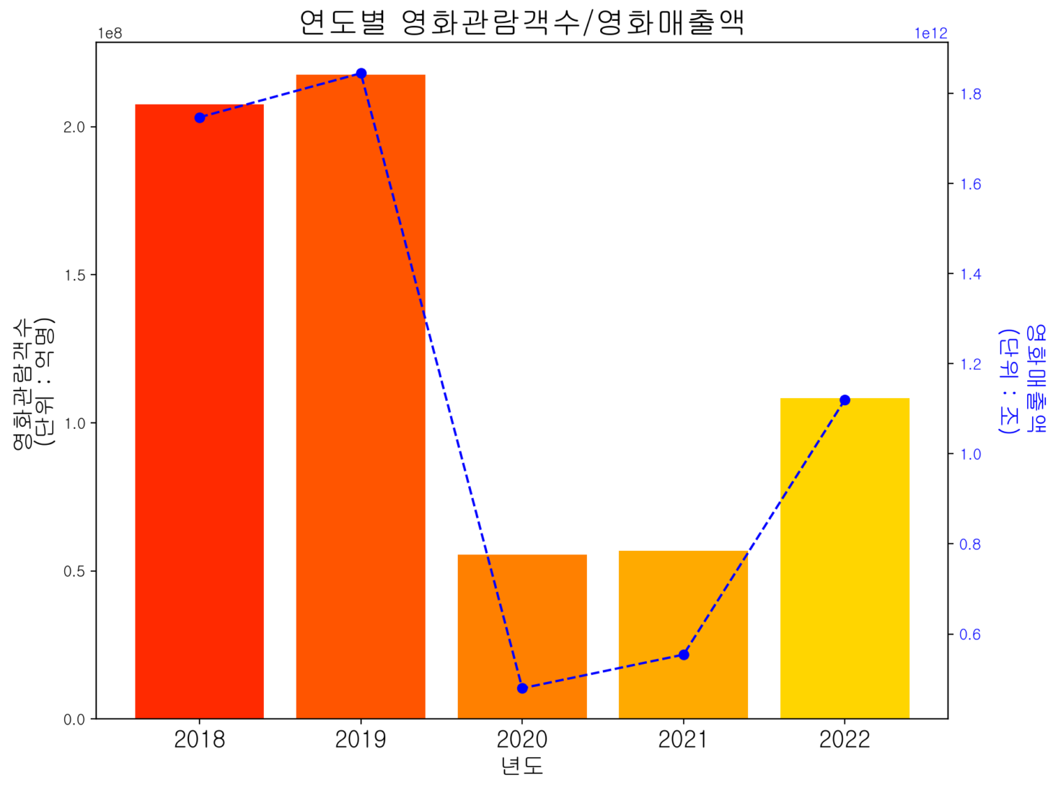
03
처리 및 분석한 내용
수행 결과 및 기대효과
연도 | 영화 관람객수 | 증감율 | 영화매출액 | 증감율
2018 | 207,572,906 |  | 1,746,900,243,629
2019 | 217,527,255 | 4% | 1,844,630,512,863 | 5%
2020 | 55,438,123 | -74% | 479,534,176,938 | -74%
2021 | 56,851,588 | 2% | 554,163,009,039 | 15%
2022 | 108,278,720 | 90% | 1,120,009,795,872 | 102%

Slide 13
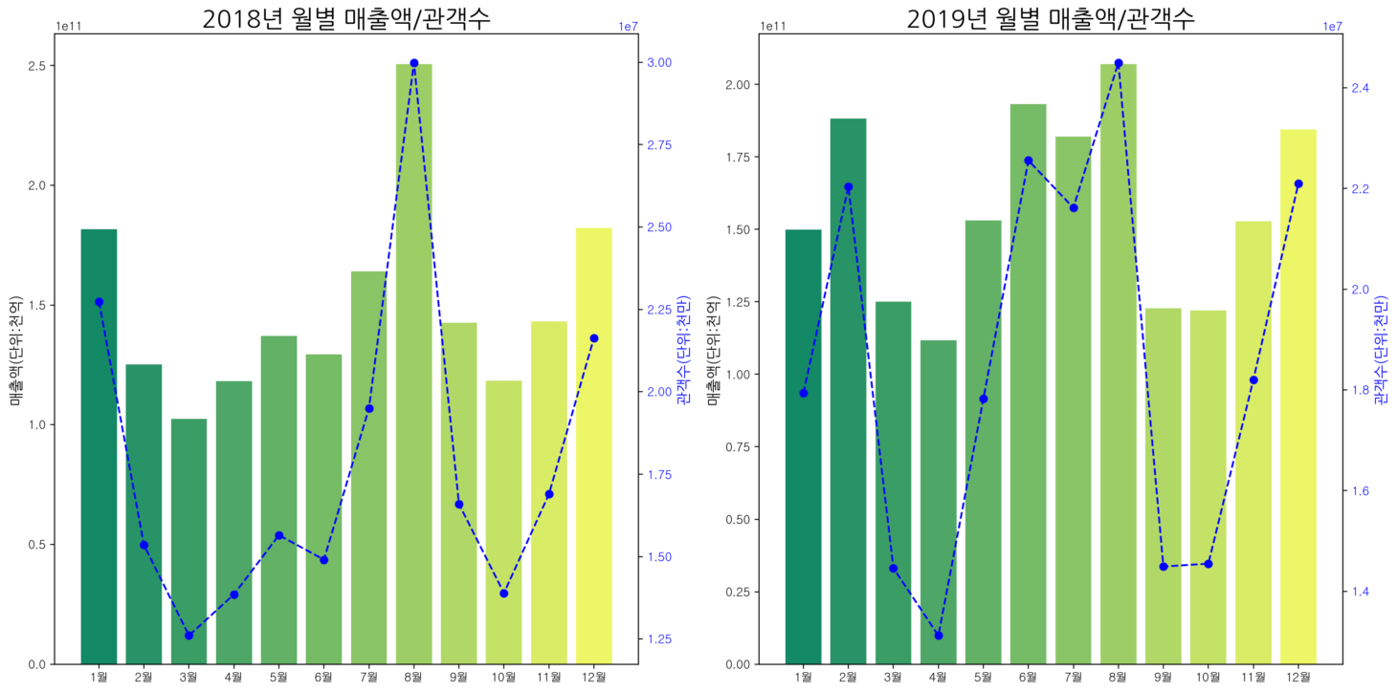
03
처리 및 분석한 내용
수행 결과 및 기대효과

Slide 14
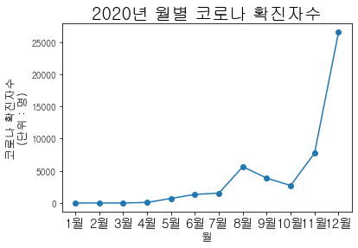
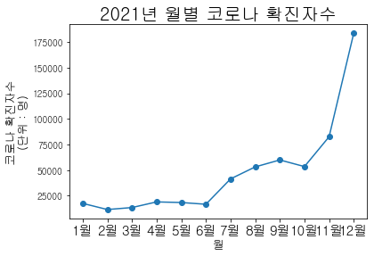
03
처리 및 분석한 내용
수행 결과 및 기대효과

Slide 15
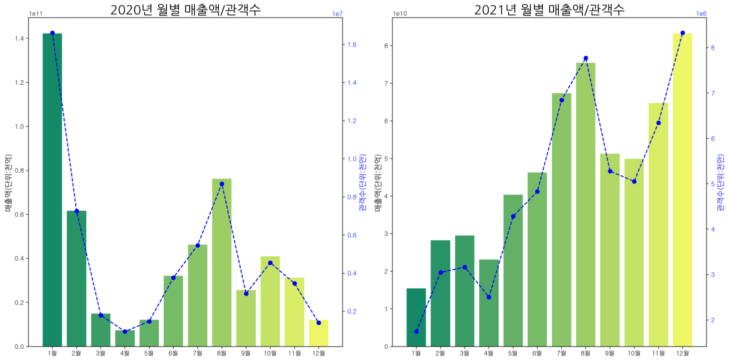
03
처리 및 분석한 내용
수행 결과 및 기대효과

Slide 16
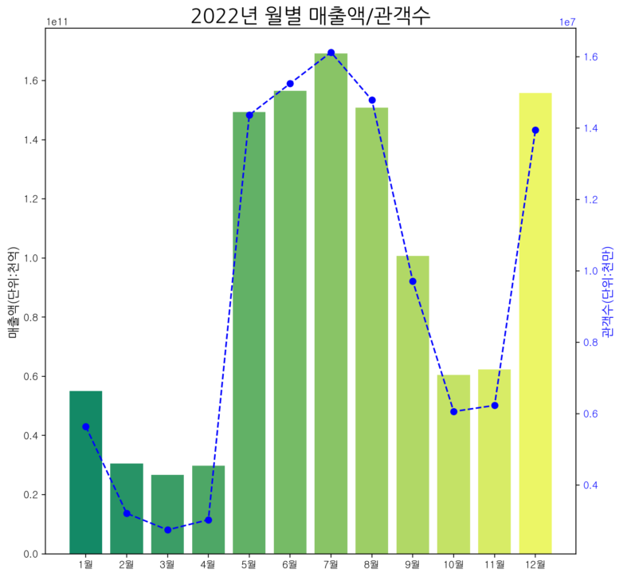
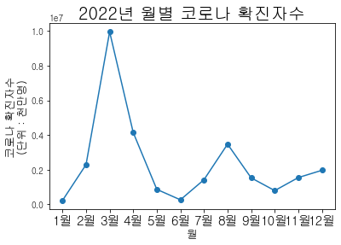
03
처리 및 분석한 내용
수행 결과 및 기대효과

Slide 17
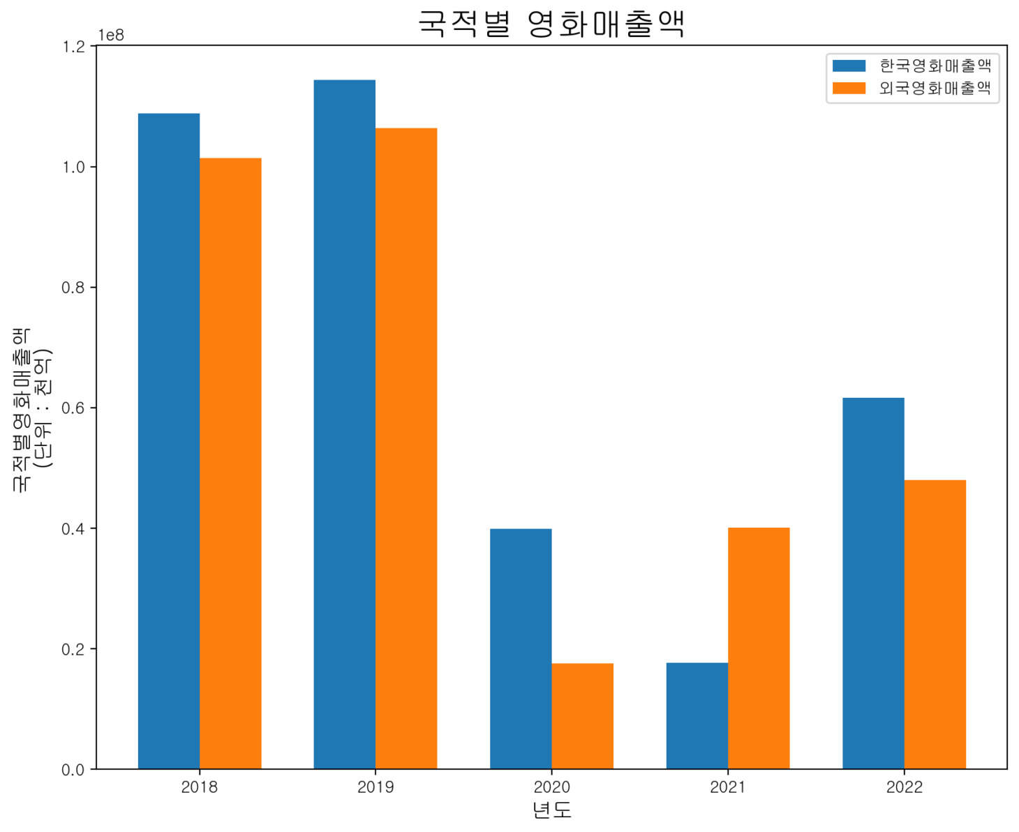
03
처리 및 분석한 내용
수행 결과 및 기대효과
연도 | 한국영화 | 증감율 | 외국영화 | 증감율
2018 | 903,322,674,308 |  | 865,026,506,594
2019 | 961,979,450,284 | 6% | 909,600,809,374 | 5%
2020 | 346,052,689,522 | -64% | 149,102,947,699 | -83%
2021 | 168,701,646,680 | -51% | 393,300,478,229 | 163%
2022 | 621,051,374,804 | 268% | 511,863,948,951 | 30%

Slide 18
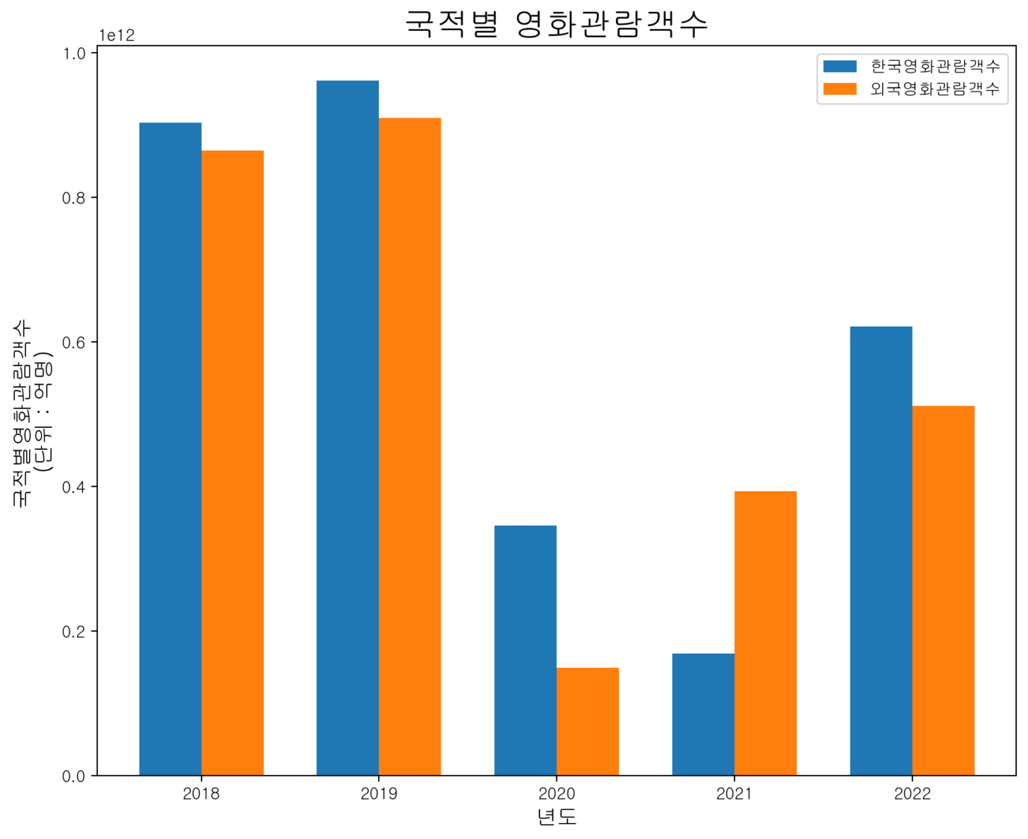
03
처리 및 분석한 내용
수행 결과 및 기대효과
연도 | 한국영화 | 증감율 | 외국영화 | 증감율
2018 | 108,834,694 |  | 101,391,962
2019 | 114,433,390 | 5% | 106,416,027 | 5%
2020 | 39,861,625 | -65% | 17,523,250 | -83%
2021 | 17,623,240 | -55% | 40,107,873 | 128%
2022 | 61,632,484 | 249% | 48,012,086 | 19%

Slide 19
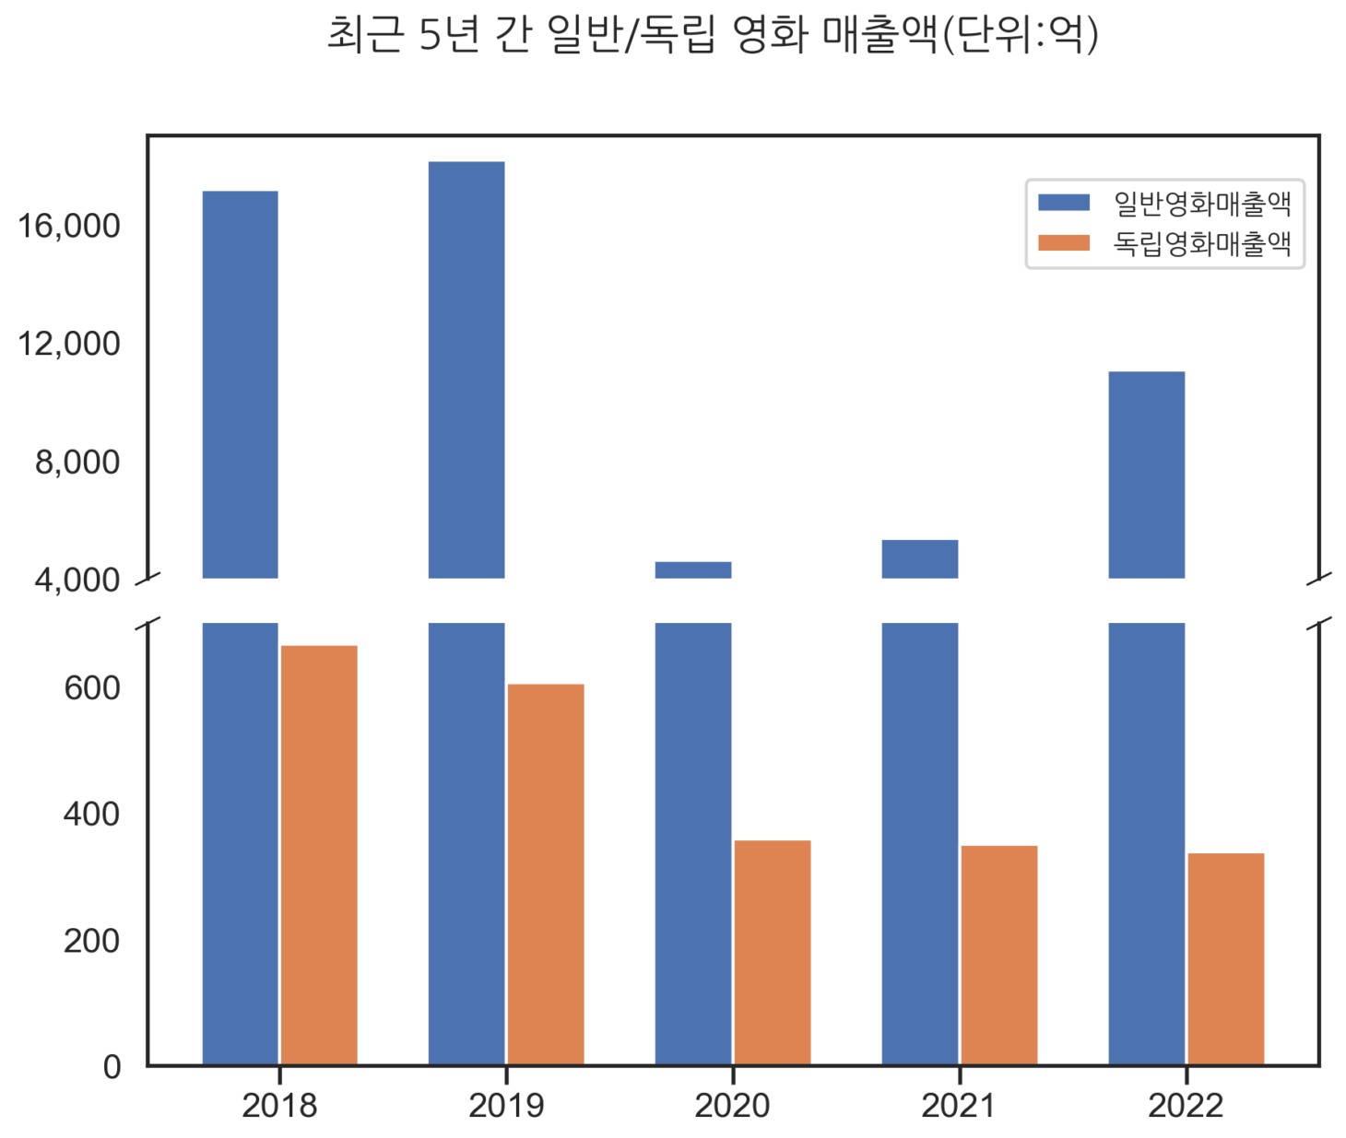
03
처리 및 분석한 내용
수행 결과 및 기대효과
연도 | 일반영화 | 증감율 | 독립영화 | 증감율
2018 | 1,716,347,503,616 | - | 66,578,865,182 | -
2019 | 1,817,191,142,561 | 6% | 60,504,698,223 | -9.1%
2020 | 460,447,290,380 | -75% | 35,797,852,641 | -40.8%
2021 | 534,483,991,280 | 16% | 34,985,211,746 | -2.3%
2022 | 1,104,507,876,508 | 107% | 33,797,566,186 | -3.4%

Slide 20
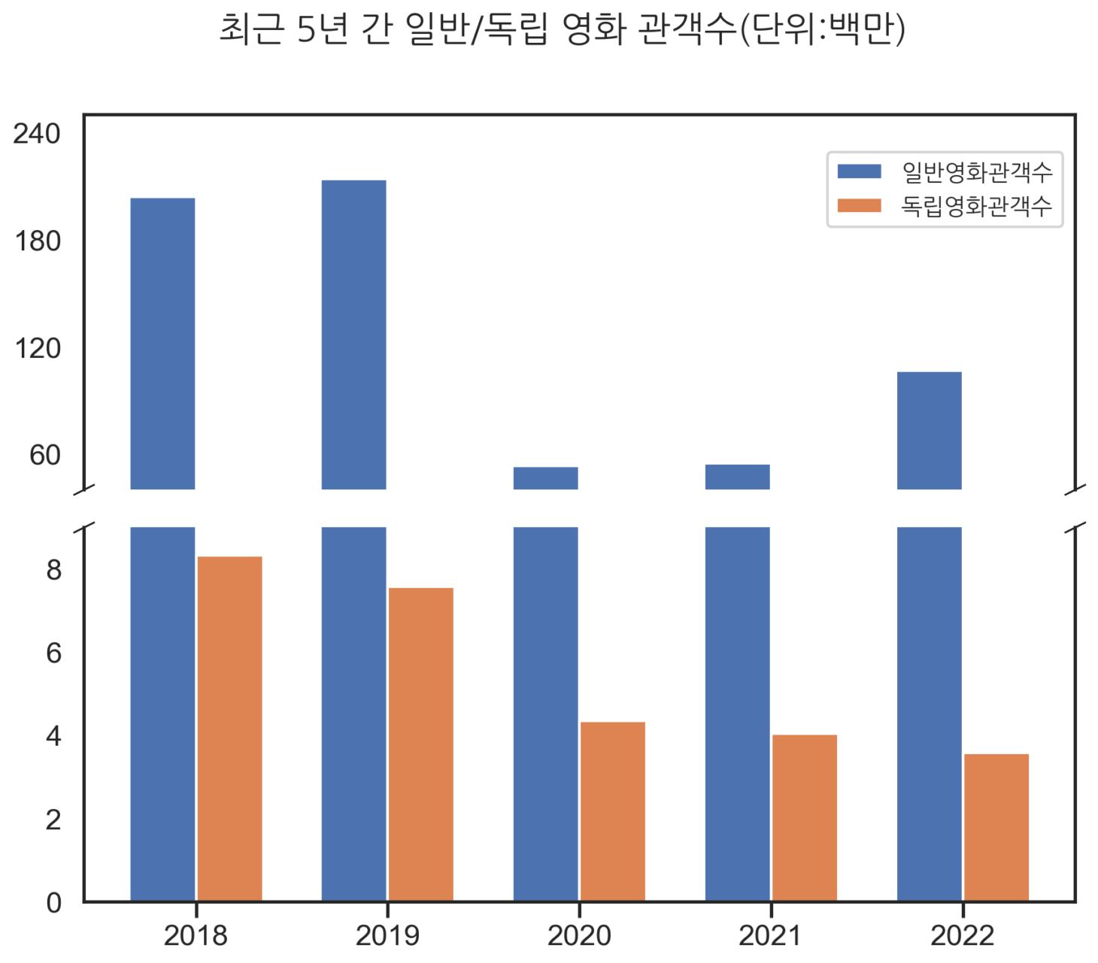
03
처리 및 분석한 내용
수행 결과 및 기대효과
연도 | 일반영화 | 증감율 | 독립영화 | 증감율
2018 | 203,777,448 | - | 8,313,204 | -
2019 | 214,123,536 | 5% | 7,561,818 | -9%
2020 | 53,194,979 | -75% | 4,350,793 | -42.5%
2021 | 54,659,507 | 3% | 4,035,110 | -7.3%
2022 | 106,728,565 | 95% | 3,571,586 | -11.5%

Slide 21
03
인사이트 도출
수행 결과 및 기대효과
코로나 이후 영화 매출액과 관객수는 급감을 했으나,
2022년 하반기부터 회복세에 있다.
한국 영화 외국 영화 가릴 것 없이 매출액 및 관객수가 감소 했으나,
외국 영화의 회복 속도가 더 빨랐다.
일반 영화는 코로나 이후로 감소한 매출액 및 관객수가 2022년 들어서부터 본격적으로
회복하고 있으나, 독립 영화는 코로나 이후로도 꾸준히 매출액 및 관객수가 감소하고 있다.
-> 실제로 관객들이 코로나 이후로 독립 영화 및 예술 영화는 굳이 영화관 가서
보지 않게 되었다는 것을 미루어 짐작 할 수 있다.

Slide 22
03
향후 개선사항 및 기대효과
수행 결과 및 기대효과
- 개선사항 및 한계점
장르별 분석도 원래 하려 했으나 시간상 하지 못함
연령, 성별 등 다각도에서의 분석이 부족
영화 티켓 값이나 거리두기 수준, OTT 이용률 등의 사항이 고려되지 않음
독립영화는 코로나 이전에도 감소 추세였음
- 기대효과
코로나19와 영화관객수/매출액의 상관관계를 통해 앞으로의 영화산업에 대한 전망 파악
코로나19 이후 영화관객수/매출액이 감소하는 것을 확인할 수 있으며, 앞으로의 영화 산업에 대한 대책 마련
독립영화의 영화관객수/매출액이 매년 감소하는 것을 확인할 수 있으며 이에 대한 대책 마련

Slide 23
04
개발후기 및 느낀 점
개발후기 및 느낀 점
주제를 정해도 그에 맞는 데이터를 구하는 것부터가 쉽지 않았다.
상당히 정제되어 있는 데이터임에도 불구하고 간단한 막대 그래프 하나 그리는 게 생각보다 시간이 오래 걸리고 어려웠다.
독립 영화 매출액 및 관객수 부분에서 예상한 것과 같은 결과를 확인했을 때 기뻤다(?)
보다 다양한 분석 기법을 활용해보지 못한 게 아쉬움으로 남는다.
일단 같이하는 조원분께서 잘 해주셔서 감사했다.
데이터를 받아와서 시각화 할때 폰트 적용하는 부분에서 오류가 나서 처음에 힘들었지만 잘 해결되어서 다행이었다.
streamlit을 처음 사용해보아서 웹으로 표출할 때 오류가 많이 났지만 계속 해보니 해결되어서 다행이었다.
작은 프로젝트를 할 때도 내 자신의 많은 노력과 조원분과의 커뮤니케이션도 중요하다고 생각되었다.

